Slide 1
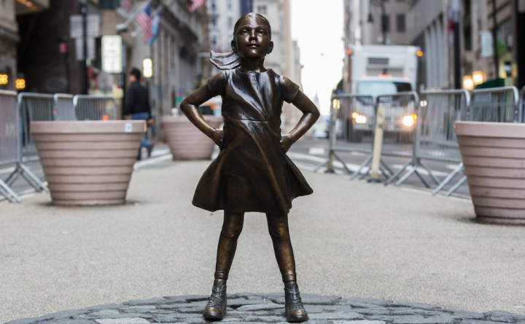
Fearless
Dominando o medo
Pr Mariano Brum Pastoral Estudantil - APV

Slide 2
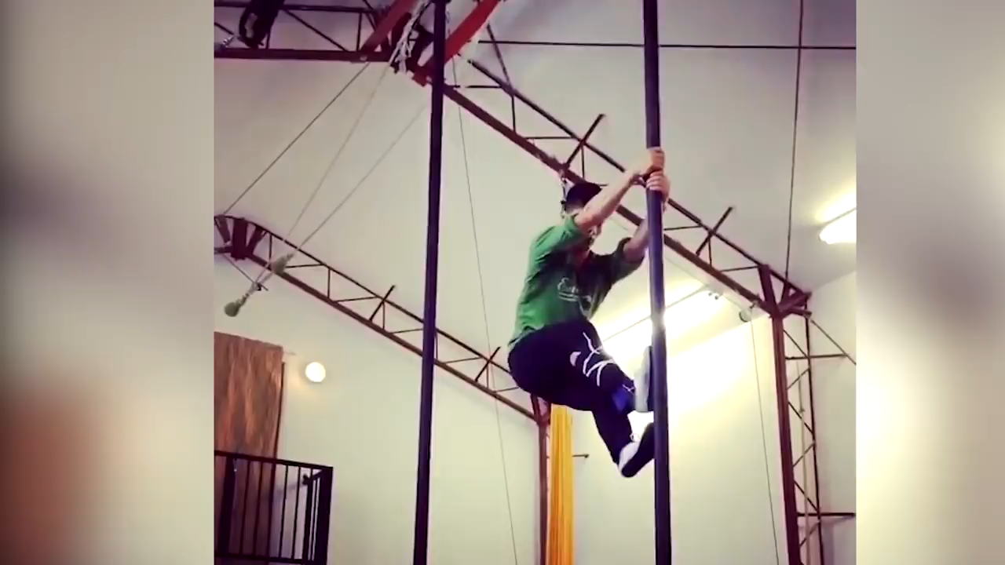
Notes:
https://www.youtube.com/watch?v=hgAvYnysAk8 Você tem coragem? Você é corajoso? Quem é maior? Medo e coragem?

Slide 3

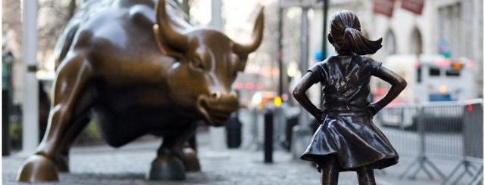
Fearless girl
Escultura de bronze criada por Kristen Visbal. A instalação da peça ocorreu no dia 7 de março de 2017, no Distrito Financeiro de Manhattan, em Nova York.
Notes:
A estátua foi instalada no dia 7 de março de 2017 (um dia antes do Dia Internacional da Mulher) pela State Street Global Advisors, em uma campanha desenvolvida pela agência de publicidade McCann New York.^{[3]} A SSgA estava comemorando o primeiro aniversário do seu fundo de "Índice de Diversidade do Género", que investe em empresas de capitalização de grandes capitais dos EUA e que se classificam entre as mais altas em seu setor na conquista da diversidade de gênero em liderança sênior".^{[4]}
O conceito da estátua foi desenvolvido por Lizzie Wilson e Tali Gumbiner. Wilson e Gumbiner estabeleceram tanto a ideia para a estátua quanto a aparência geral da menina usando inúmeros modelos e imagens, os quais Visbal usou posteriormente como referência para desenvolver seu trabalho.^{[5]} Fearless Girl, que mede aproximadamente 130 cm de altura e pesa cerca de 110 kg,^{[2]}enfrenta o Touro de Wall Street, uma estátua de bronze muito maior e mais pesada que possui 3,4 metros de altura, 4,9 metros de comprimento e um peso de 3.200 kg.^{[6]} Ambos estão localizados no Bowling Green, em Manhattan, no cruzamento da Broadway com a Whitehall Street.^{[7]}
Fearless Girl tem como pretenção "enviar uma mensagem" sobre a diversidade de gênero no ambiente de trabalho e incentivar as empresas a recrutar mulheres para seus conselhos.^{[8]} A placa abaixo da estátua trás escrito: ""Know the power of women in leadership. SHE makes a difference,"" (ou "Conheça o poder das mulheres na liderança. SHE faz a diferença"), com SHE referindo-se ao gênero "Ela" e também ao símbolo de uma ação da NASDAQ em um mercado de ações.^{[9]}
A comissão da State Street Global Advisors especificou que a estátua deveria representar uma menina com as mãos nos quadris e o queixo erguido, com uma altura estipulada em 36 polegadas. Kristen Visbal e seus colaboradores, no entanto, aumentaram a altura para 50 polegadas (110 cm), tendo como objetivo combinar melhor o tamanho do Touro de Wall Street.^{[2]} Ainda assim, Visbal comentou que "eu me asseguro de manter suas características suaves, ela não é desafiadora, ela é corajosa, orgulhosa e forte".^{[2]} A modelagem da escultura foi feita a partir de duas crianças de Delaware, a filha de um amigo que foi instruída a fingir que estava de frente para um touro e também uma garota latina, "para que todos pudessem se relacionar com a Fearless Girl".^{[2]}
A escultura da Fearless Girl recebeu originalmente uma permissão da Prefeitura de Nova York de uma semana para ficar no local que foi instalada, mais tarde a permissão foi prolongada para até 30 dias.^{[10]} Depois disso, foi anunciado que a estátua permaneceria em vigor até fevereiro de 2018.^{[11]} Muitas pessoas defendiam o direito da estátua permanecer por mais tempo, dentre as quais estava Carolyn Maloney, do 12º distrito do Congresso de Nova York que afirmou: "Esta estátua tocou os corações em todo o mundo com um simbolismo de resiliência das mulheres".^{[12]} Uma petição foi feita pedindo que a estátua fique permanente no local, tendo conseguido 2.500 assinaturas nas suas primeiras 48 horas.^{[10]} assim os esforços para tornar a estátua permanente continuaram depois que a estátua recebeu uma autorização de um ano.^{[13]}
Em 8 de março de 2018, quando Fearless Girl completou um ano em seu local original, a prefeitura de Nova York informou através de seu porta-voz que um novo local para a escultura ainda não tinha sido definido. Desta forma enquanto os "próximos passos" não fossem tomados, ela iria permanecer no mesmo local em Bowling Green

Slide 4
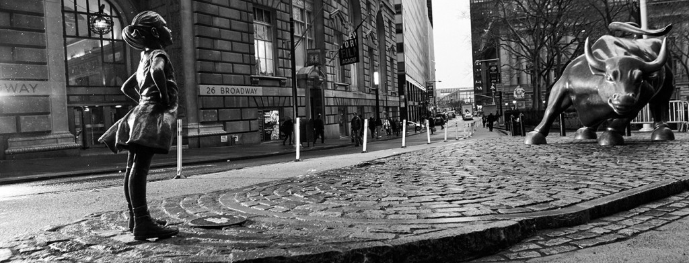

CORAGEM
Notes:
A fearless girl prega uma imagem de coragem diante de algo que assusta qualquer marmanjo. É uma atitude extremamente positiva e essencial para cada um de nós hoje. Afinal, enfrentar os medos É POSSÍVEL para qualquer um.
O MEDO NUNCA COMPÔS UMA SINFONIA !

Slide 5


Do que você tem medo ?
Notes:
Quais são teus maiores medos ?

Slide 6


MEDOS
Notes:
Há medo para tudo hoje em dia. O que temos aqui são as FOBIAS , medos não dominados, os chamados medos irracionais. Não é um “MEDINHO” qualquer é um PÂNICO.

Slide 7


MEDOS

Slide 8


MEDOS

Slide 9


MEDOS

Slide 10

O QUE O MEDO PODE FAZER COM VOCÊ?

Slide 11

O medo desencoraja
Notes:
O ´medo , quando não dominado , pode nos desencorajar em coisas tão simples , como ir a cozinha pegar um copo de água. Pegamos água normalmente, mas somos tomados de uma COVARDIA, quando temos que fazê-lo de madrugada ou quando estamos sozinhos a noite, enfim.... Somos desencorajados pelo medo

Slide 12
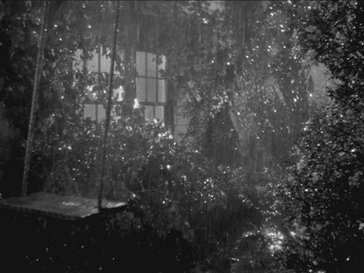

O medo distorce a realidade
Notes:
Quando estamos com medo, nosso ouvido fica mais “aguçado” e ouvimos coisas que nunca conseguiríamos ouvir. Nossos olhos também ficam mais atentos. Exemplo: quando está chovendo, a noite, estamos sozinhos em casa e acaba a energia elétrica , a cada relâmpago vemos com seu reflexo nas folhas das árvores as mais variadas coisas, pensamos milhões de coisas .
Exemplo 2: nos sentimos super “seguros” quando levantamos o edredom e o prendemos embaixo dos pés, ao fazer isto parece que nãda pode nos atingir... TUDO ISTO É UMA DISTORÇÃO DA REALIDADE QUE O MEDO PRODUZ....

Slide 13

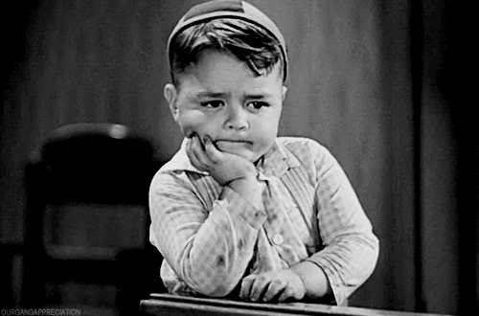
O medo limita nossa capacidade
Notes:
Quantas vezes deixamos de tentar algo novo ou até mesmo algo que realmente precisamos por causa do medo. E com isto, passamos a limitar nossa capacidade, nos julgando incapazes de realizar qualquer coisa.

Slide 14

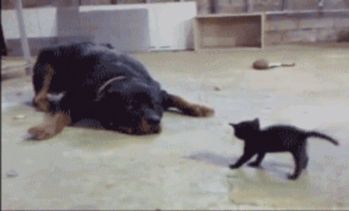
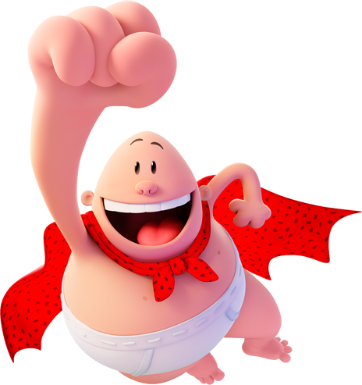
Pois Deus não nos deu espírito de covardia, mas de poder, de amor e de equilíbrio. 2 Timóteo 1:7

